Slide 1


Slide 2

COOMEVA EMERGENCIA MEDICA
Enero de 2014

Slide 3
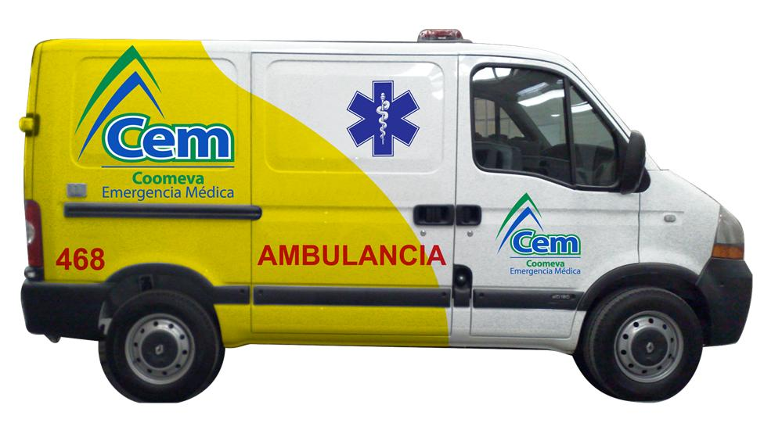

SERVICIOS
PROGRAMA
Emergencia Medica
Atención Medica Domiciliaria
Atención de Urgencias y Emergencias
Traslado del paciente
Asistencia medica telefónica
NUESTRA COBERTURA
Cali
Medellín y Rionegro
Bogota
Barranquilla
Cartagena
NUESTROS VEHICULOS
Ambulancias Básicas
Ambulancias Medicalizadas
Autos de consulta medica

Slide 4

PROGRAMA
Emergencia Medica
CEM
Sin Preexistencias
Sin Exclusiones
Sin limite de edad
Sin periodos de carencia
Sin copagos
VENTAJAS

Slide 5
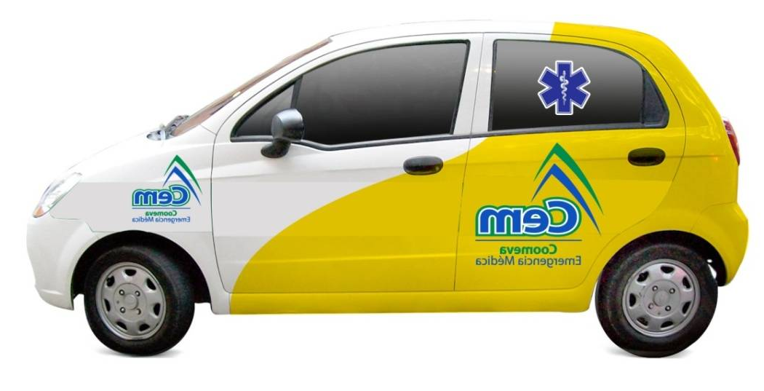

Apoyo Logístico
Ambulancia Medicalizada
Ambulancia Básica
Vehículo de Consulta

Slide 6
COMUNICACIÓN CON PROMEDAN
Otras opciones para pedir su cita
Telefono:4441117 opción 2
pida su cita por internet en www.promedan.com.co
celular 3116091417
servicioalcliente@promedan.com.co, asignamos citas también por facebook y twitter, lo importante es que nos dejen los datos completos.

Slide 7
CONVENIO CON OTORRINO
Alvaro Hincapié Quintero. MD.ORL
Otorrinolaringología Pediátrica y Adultos .
TORRE INTERMEDICA CONS: 1307
PBX: 448-05-95
E-MAIL: suotorrino@gmail.com

Slide 8

Gracias
por su atención

